Slide 1
КАЛЕНДАРЬ МЕРОПРИЯТИЙ
Помогаев Павел
Роман Шамбуров
АСУб-24-1

Slide 2
АКТУАЛЬНОСТЬ
Студентам ИрНИТУ регулярно доступны многие мероприятия, посещение которых свободно
Существующий календарь мероприятий не всегда привлекает достойного внимания, особенно первокурсников

Slide 3
01
02
03
04
ПРОДУКТ
ЯЗЫК
ФРЕЙМВОРК
СРЕДЫ РАЗРАБОТКИ
Веб-страница
«Календарь студента ИрНИТУ»
Python (3.10);
связан с HTML
через Jinja2
Flask
PyCharm
Phoenix Code

Slide 4
ФУНКЦИОНАЛ
Планировалось: парсинг существующего календаря мероприятий официального сайта ИрНИТУ
Альтернативное решение: ручное добавление событий, защищенное паролем
Выполнено согласно плану: отображение даты и времени

Slide 5
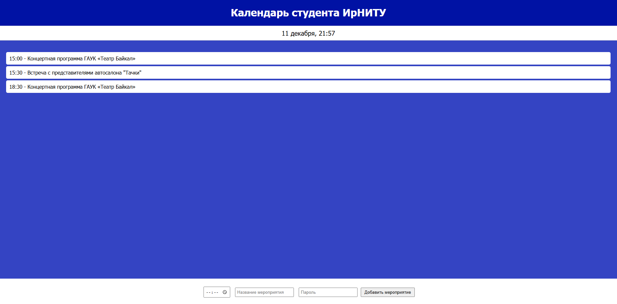
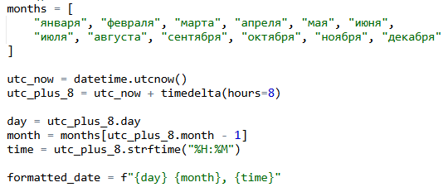
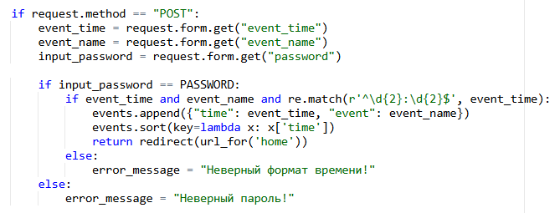

Slide 6
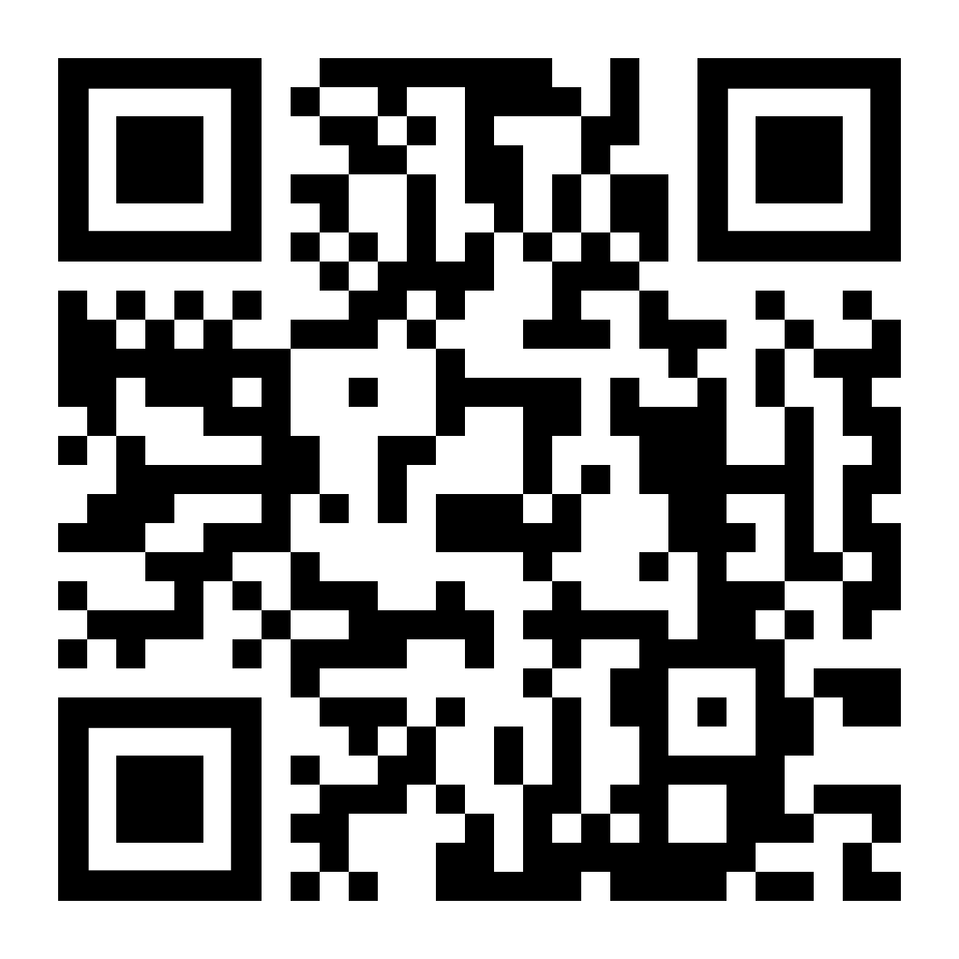

Slide 7
ПРЕИМУЩЕСТВА
Привлечение внимания к событиям университетской жизни
Адаптивный дизайн
Перспективность развития проекта

Slide 8
ПЕРСПЕКТИВЫ
Улучшение графической составляющей
«Календарь на день» => «Календарь на неделю»
Совершенствование процесса добавления мероприятий

Slide 9
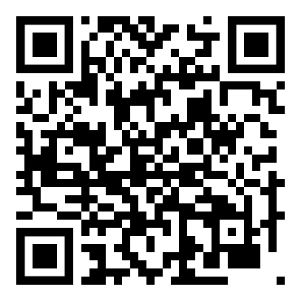
СПАСИБО!
Репозиторий

